Slide 1

team 3
나희지 변동건 심지영 하수연

Slide 2
목차
기획 동기
기능적 특징
설계적 특징
데모버전 시연 및 개인발표

Slide 3
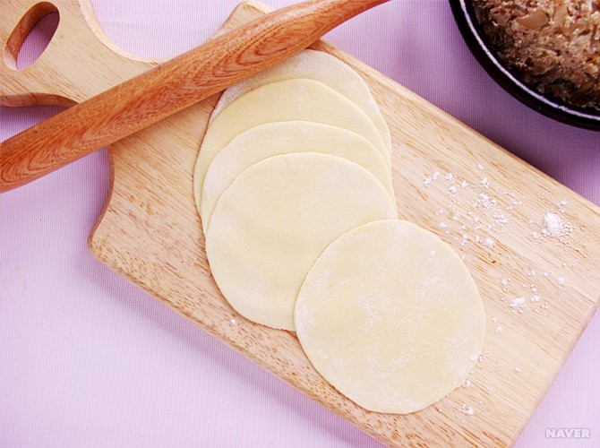

기획 동기

Slide 4
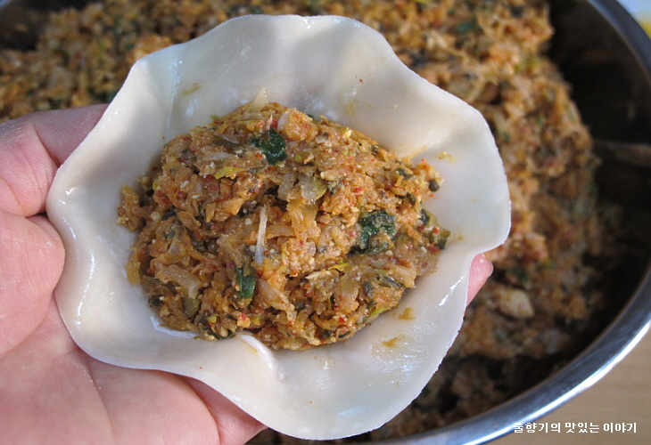

기획 동기

Slide 5
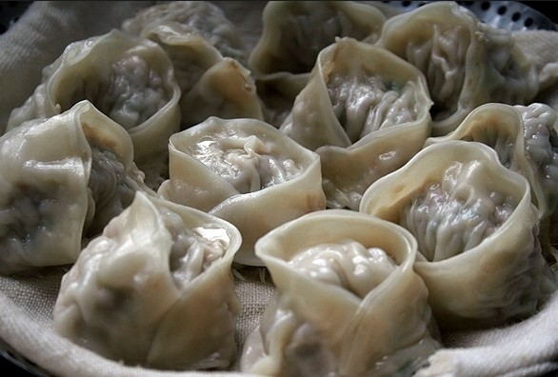

기획 동기

Slide 6

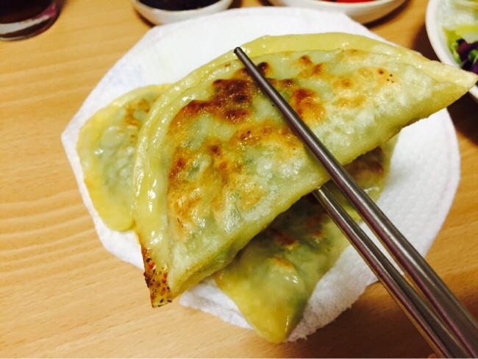
기획 동기

Slide 7

기능적 특징
캐릭터 선택
시간을 점수화

Slide 8

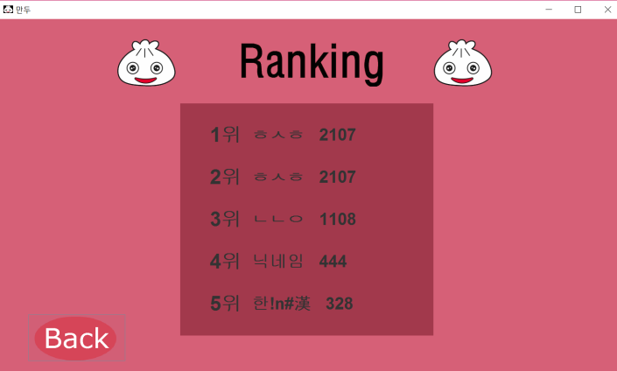
기능적 특징
아이템 등장
순위를 저장
소리 조절

Slide 9
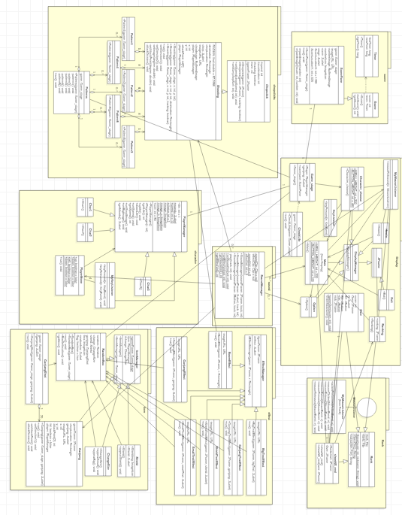
설계적 특징

Slide 10
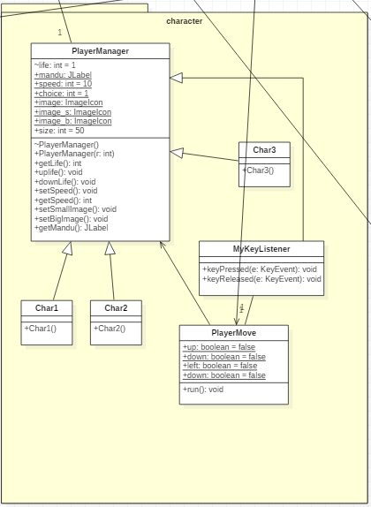
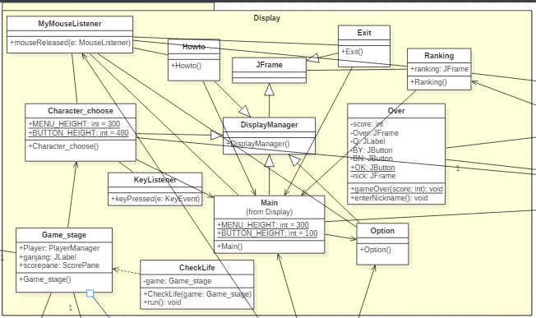
설계적 특징

Slide 11

만두 게임의 데모 버전

Slide 12
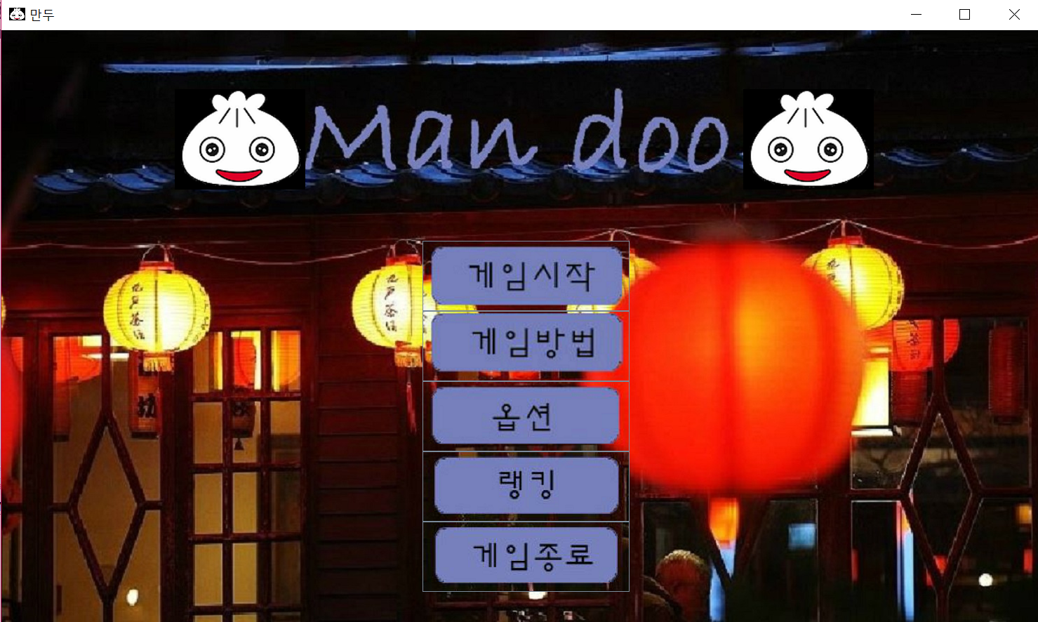
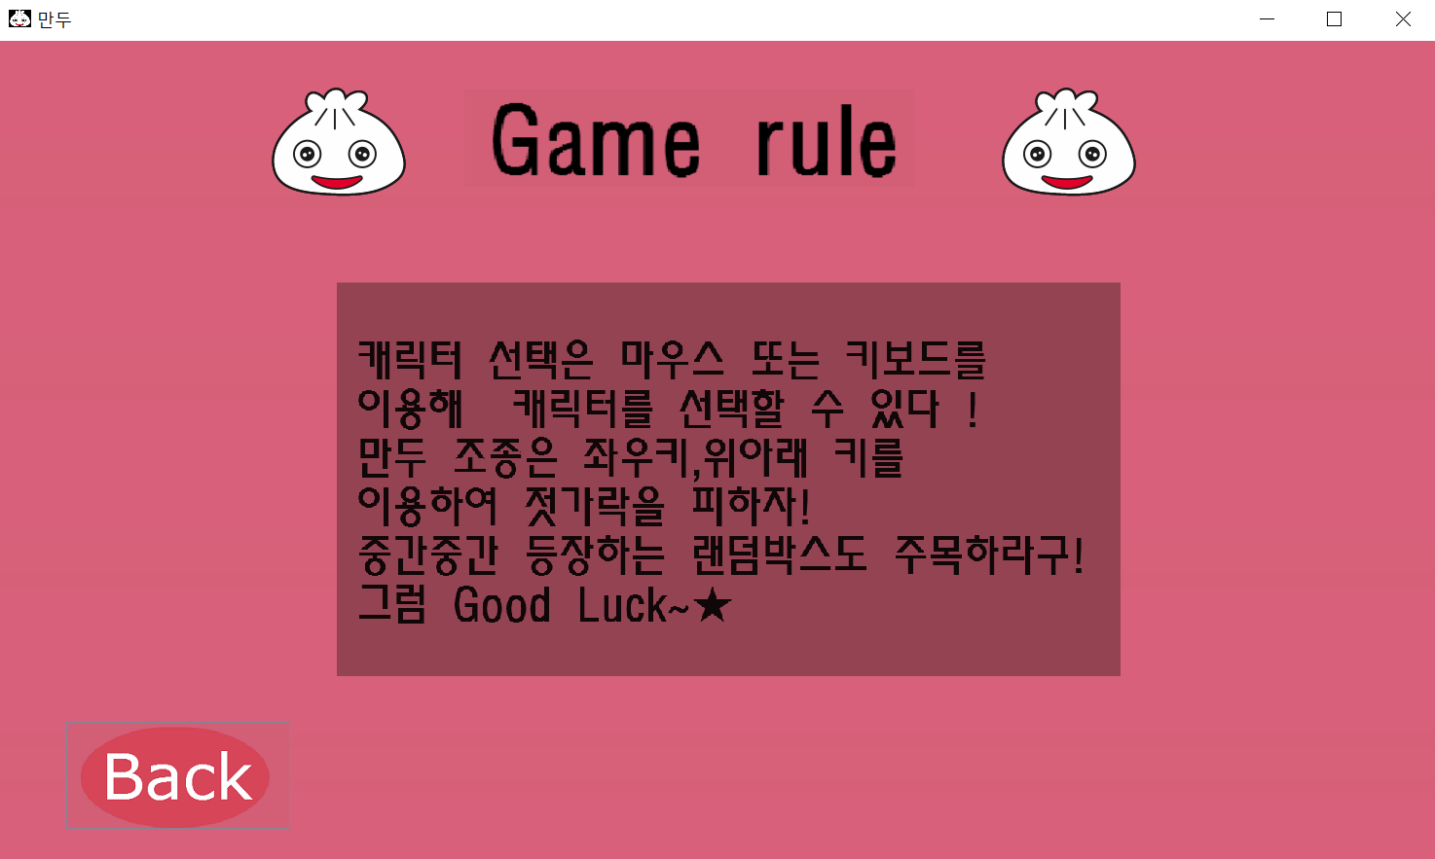
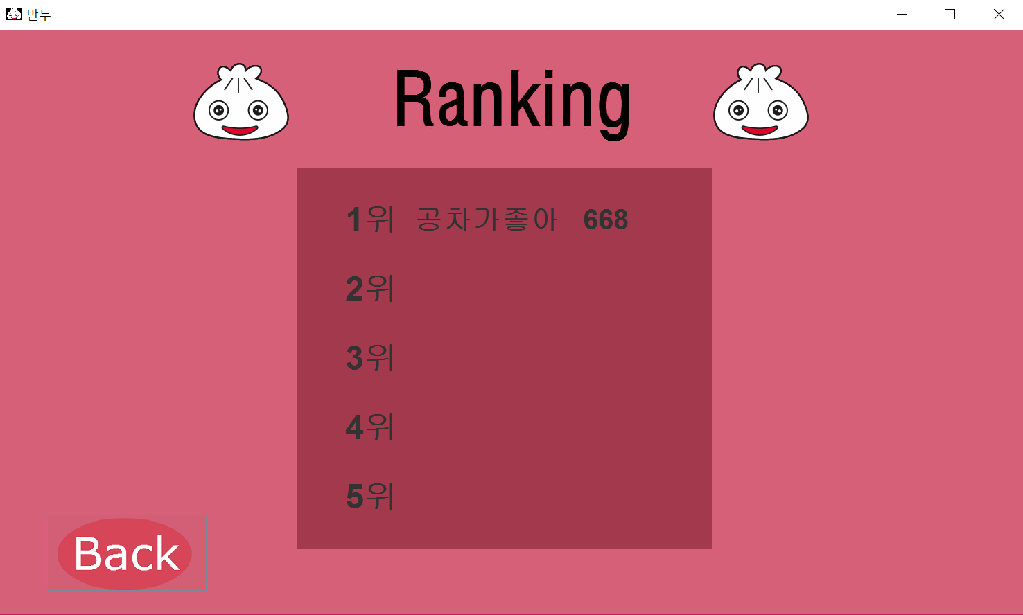
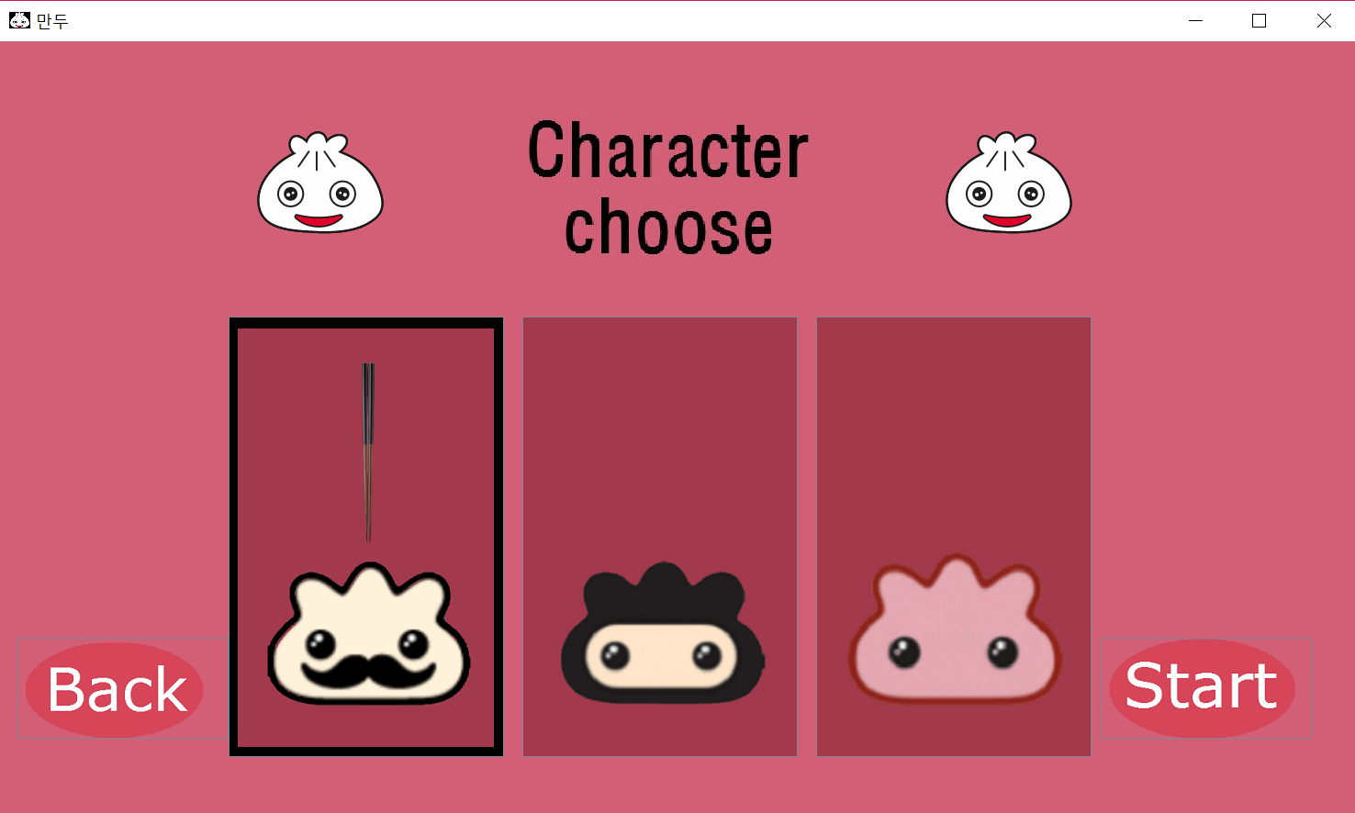
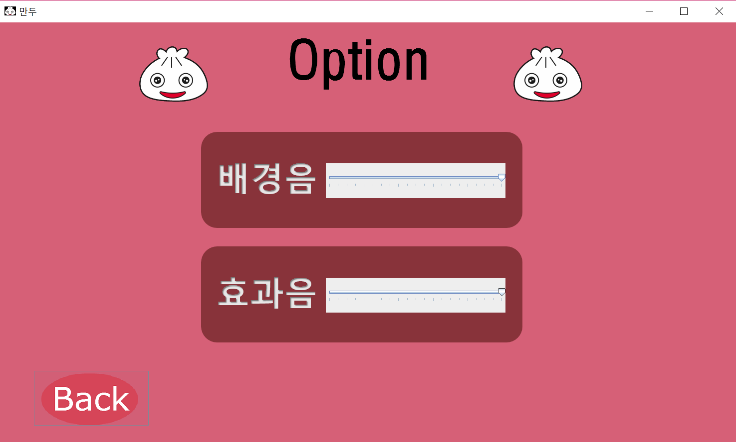
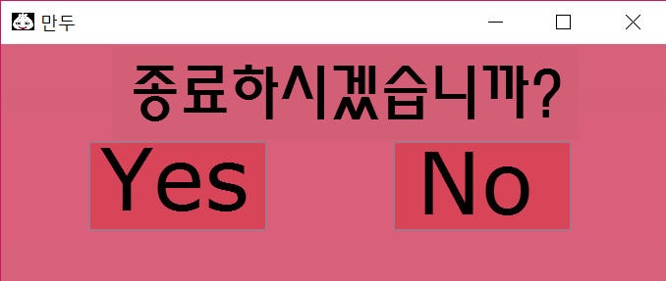
나희지
DisplayManager
- 메인 화면과 Over화면을 제외한 전체 GUI 구현
- 캐릭터 선택 시 키보드와 마우스로 선택가능
- 버튼을 통해 해당 창으로 이동

Slide 13
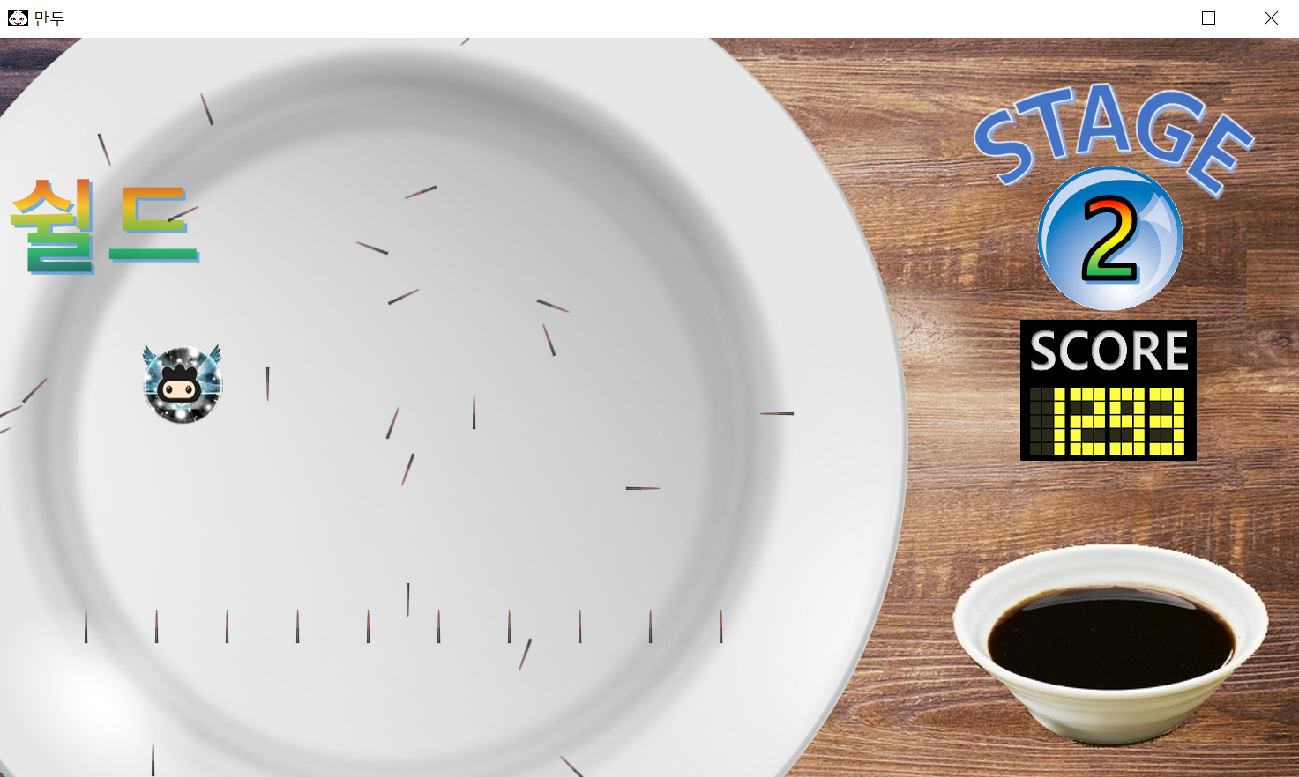
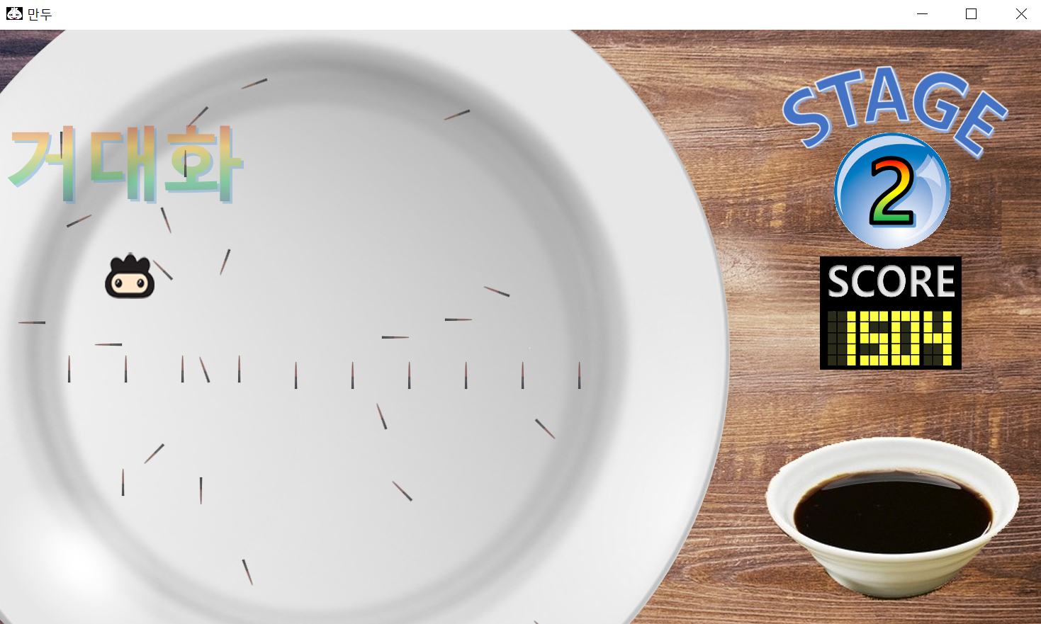
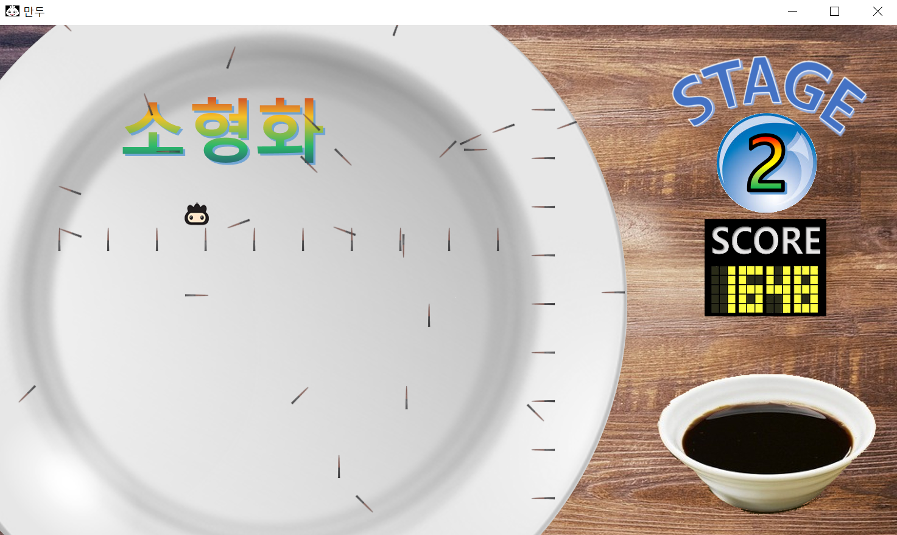
심지영
ItemManager
PlayerManager
만두 캐릭터의 효과(크기,속도,생명,범위)
랜덤박스와 아이템(쉴드,거대화,소형화)

Slide 14
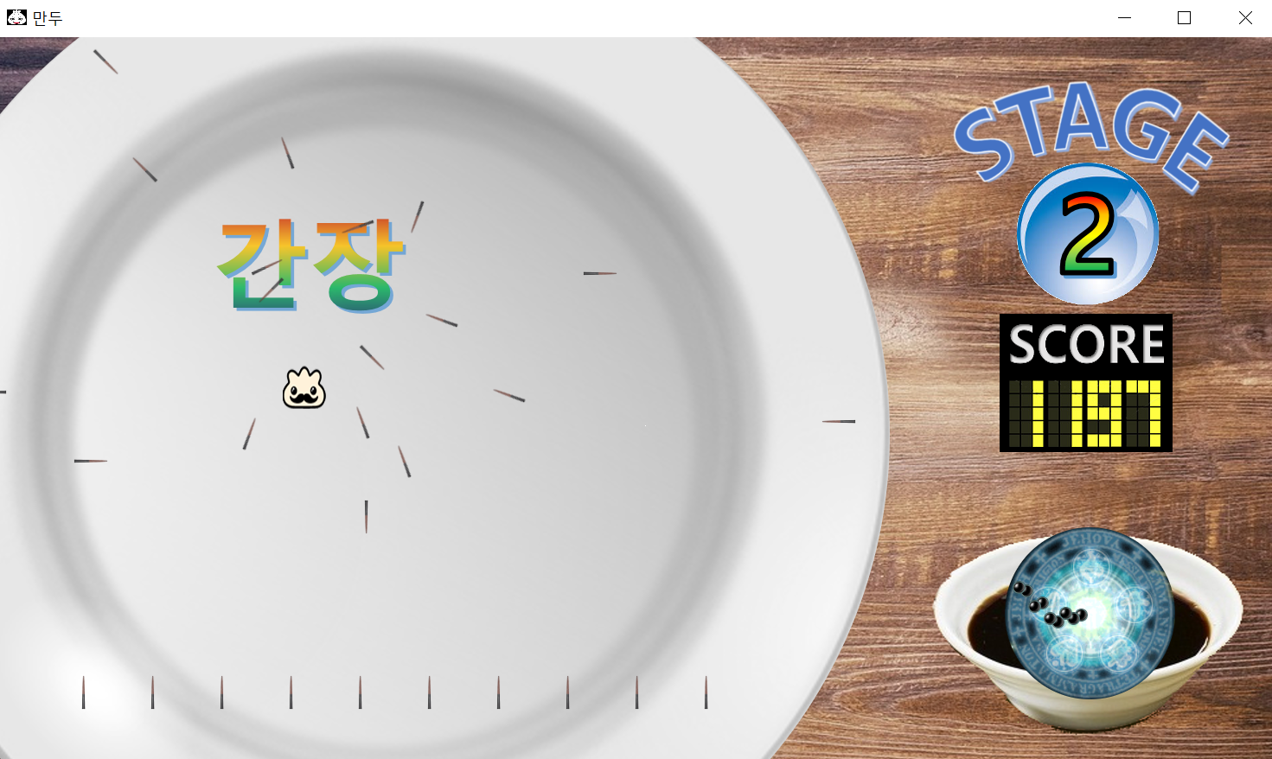
변동건
ChopstickManager EffectManager
SoundManager TimeManager
젓가락의 발사, 피격 판정
사운드 및 이펙트
점수 및 스테이지
Item_간장

Slide 15

하수연
RankManager
DisplayManager_Over class
점수와 닉네임 저장,정리, 보여주기
오버화면 GUI 구현
랭크차트와 닉네임 입력창 GUI 구현

Slide 16
Q & A

Slide 17
THANK YOU FOR YOUR ATTENTION

